Slide 1
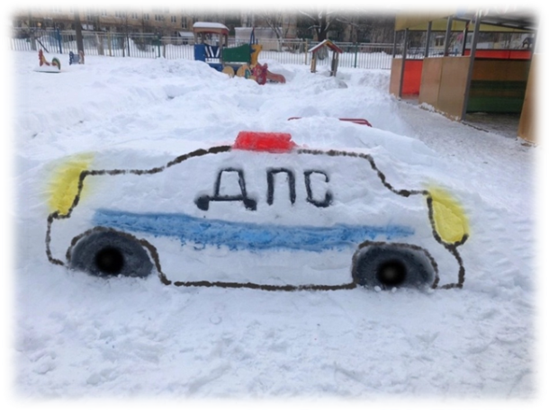
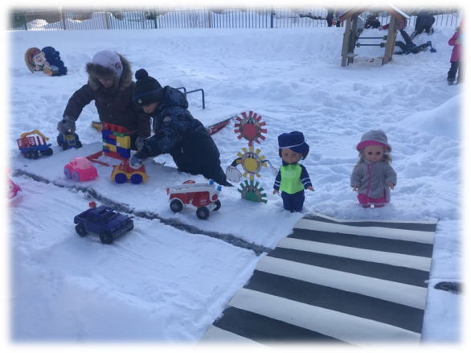
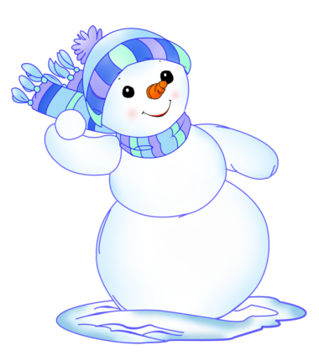
Презентация
зимней площадки МАДОУ «Детский сад № 80» «Снежный городок безопасности»
в рамках проведения городского смотра – конкурса
«Зимняя площадка ДОО» среди муниципальных дошкольных образовательных организаций г. о. Саранск.

Slide 2
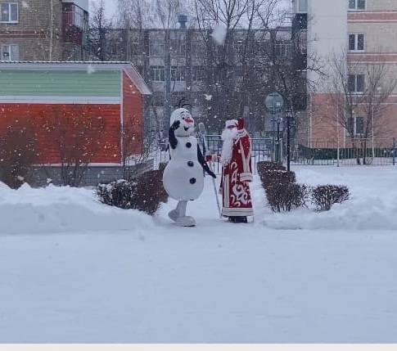
Зима в этом году выдалась снежная и морозная, но для детворы это долгожданная и любимая пора.
А начали мы ее с волшебного, незабываемого сюрпризного момента - прихода в детский сад самого Деда Мороза с веселым снеговиком Олафом.

Slide 3
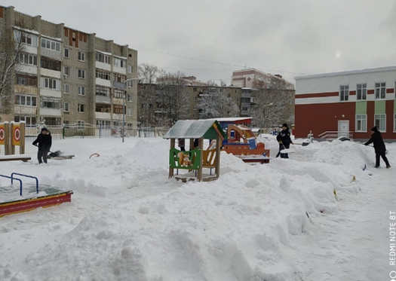
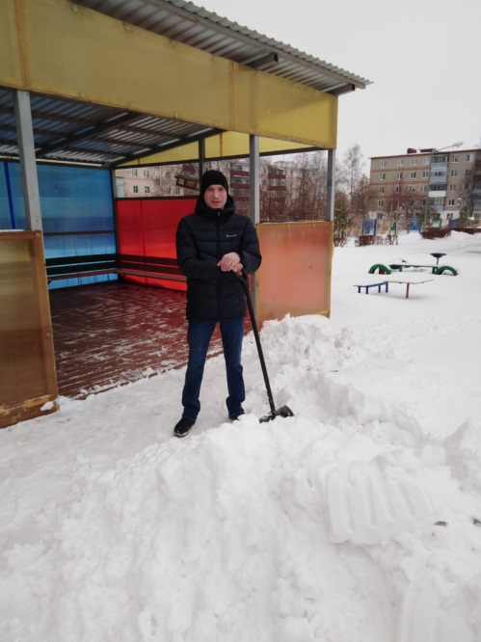
В любое время года приоритетным направлением в работе нашего ДОО остается укрепление здоровья воспитанников, как физического так и психического.
В зимний период наше ДОО создает благоприятные условия для прогулок воспитанников на свежем воздухе.
Социальная острота проблемы детского дорожно-транспортного травматизма диктует необходимость активизации деятельности детских дошкольных образовательных учреждений, поиску новых форм и методов обучения и воспитания по профилактике детского дорожно-транспортного травматизма, а также проведения профилактической работы с родителями на основе современных педагогических технологий.

Slide 4

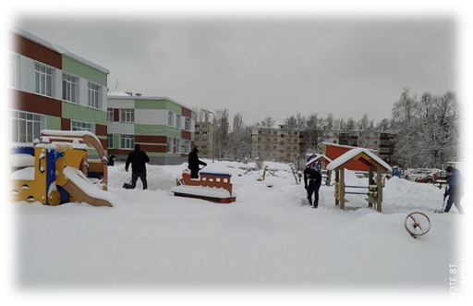
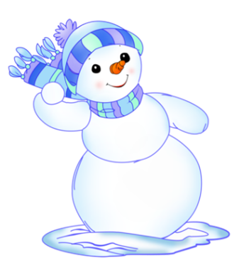
Исходя из выше перечисленного педагогами нашего ДОО был разработан проект на тему: «Снежный городок безопасности».
Был продуман план построек и украшений игровых зимних площадок и участков ДОО. В оформление зимних участков принимали участие не только педагоги, но и родители.
Цель проекта: создание благоприятных условий для воспитательно - образовательной работы с детьми, по профилактике детского дорожного - транспортного травматизма на прогулке в зимнее время.

Slide 5
Исходя из целей, были поставлены следующие задачи:
изучение правил дорожного движения и основ безопасности движения;
обучение нормам поведения на дороге и закрепление поведенческих навыков;
обеспечение безопасности дорожного движения и профилактики детского дорожно-транспортного травматизма;
повышение квалификации педагогического состава по обеспечению основ безопасности дорожного движения;
опасного движения на дорогах, стимулирующей детей, и педагогический состав к выполнению установленных правил дорожного движения;
обобщение и распространение опыта педагогической деятельности образовательного учреждения, разработка и внедрение современных программ, учебно-методического обеспечения системы профилактики безопасного поведения детей на дорогах.

Slide 6
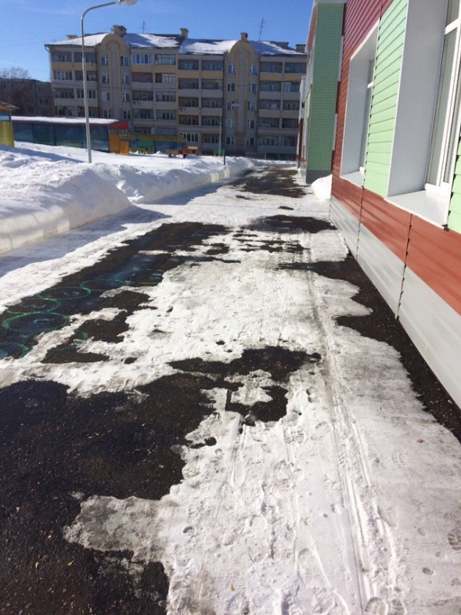
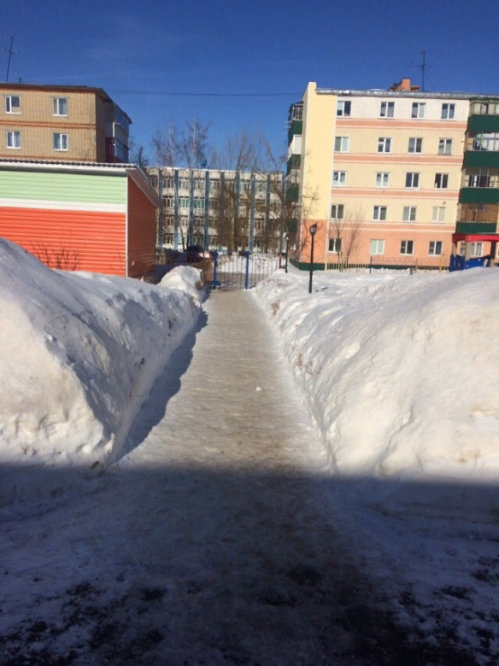
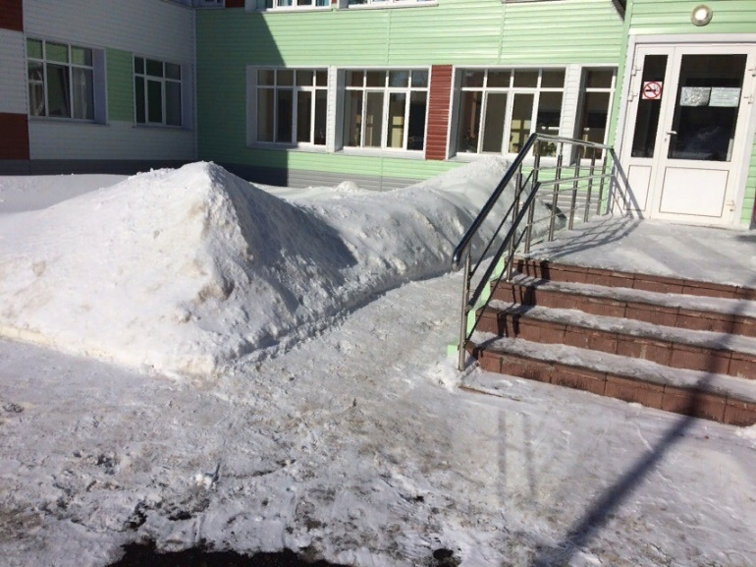
Состояние территории ДОО
При создании благоприятных условий для прогулок прежде всего мы не забыли о безопасности пребывания детей на улице: состояние отмостков, пешеходных дорожек, поребриков, отсутствие сосулек, скользких дорожек.

Slide 7
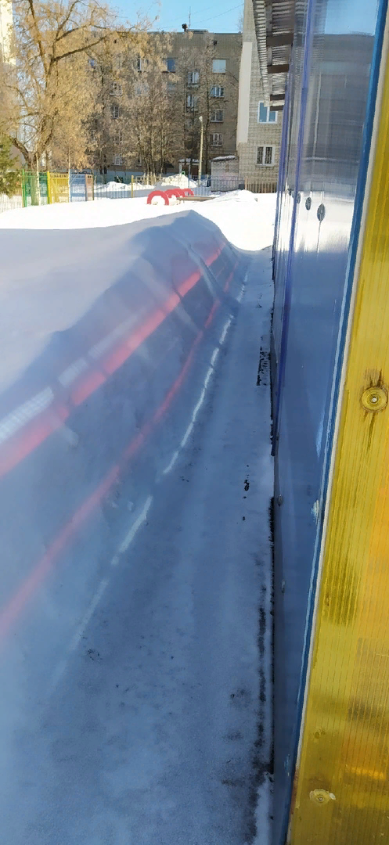
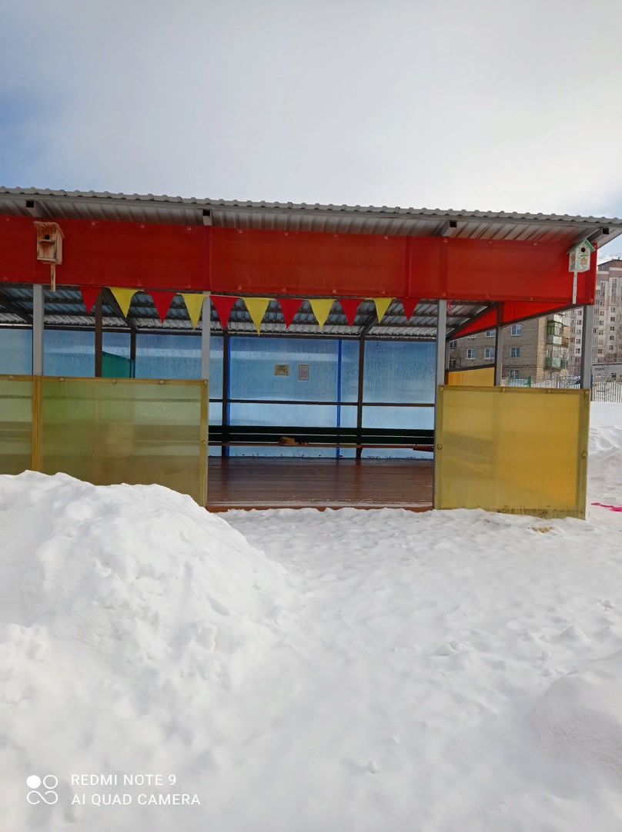
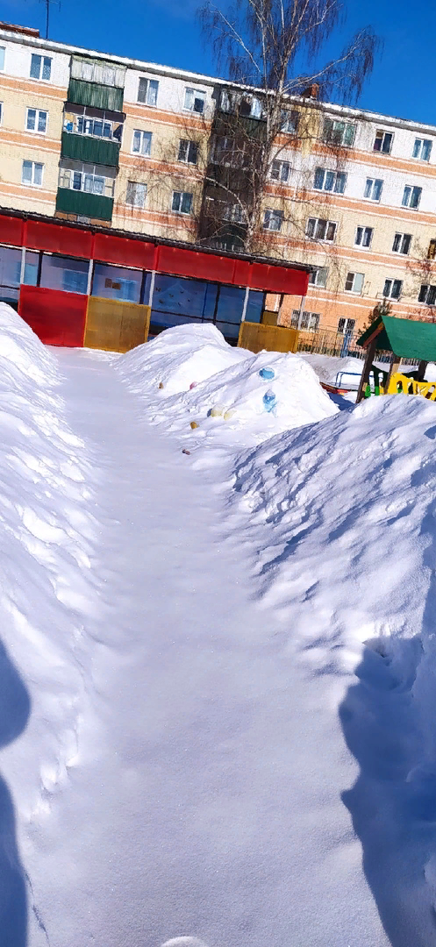
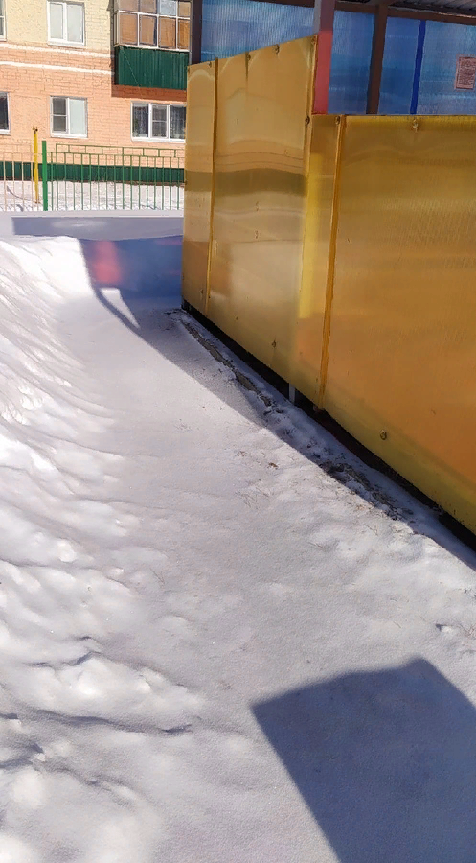
Состояние участков для зимних прогулок детей
Все веранды групп были украшены яркими лентами, флажками. Подходы к верандам расчищены.
При оформлении участков педагогами были учтены определенные требования к постройкам:
- соответствие технике безопасности;
- эстетичность оформления участков.

Slide 8
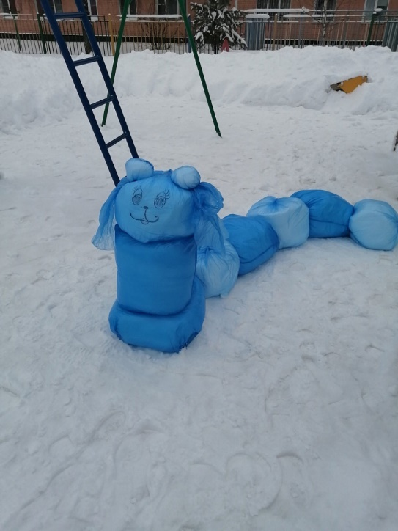
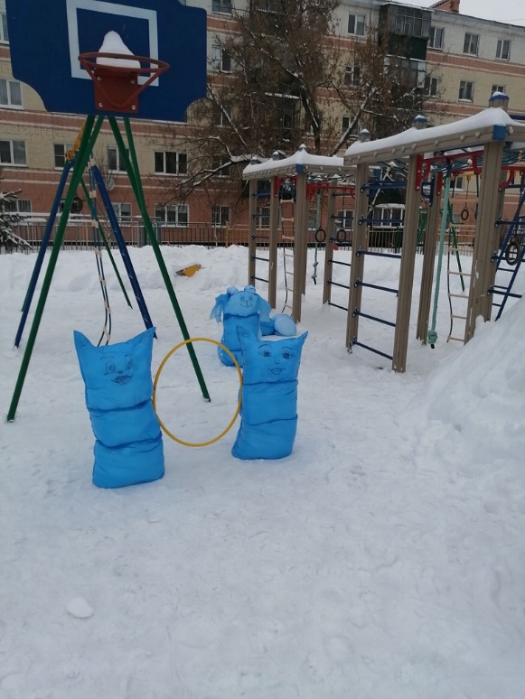
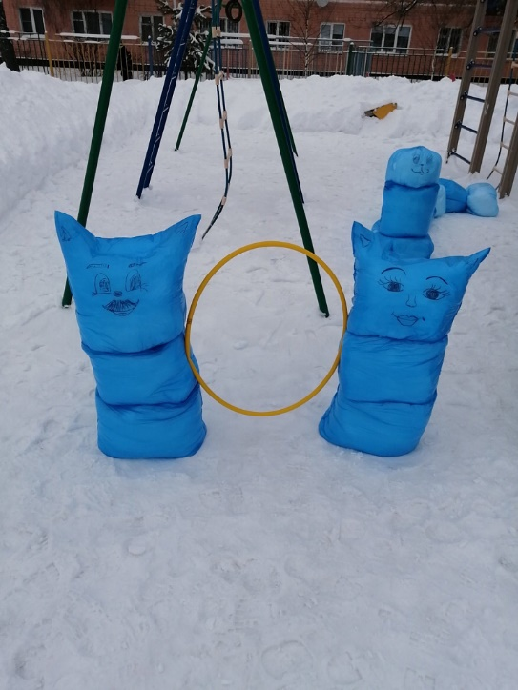
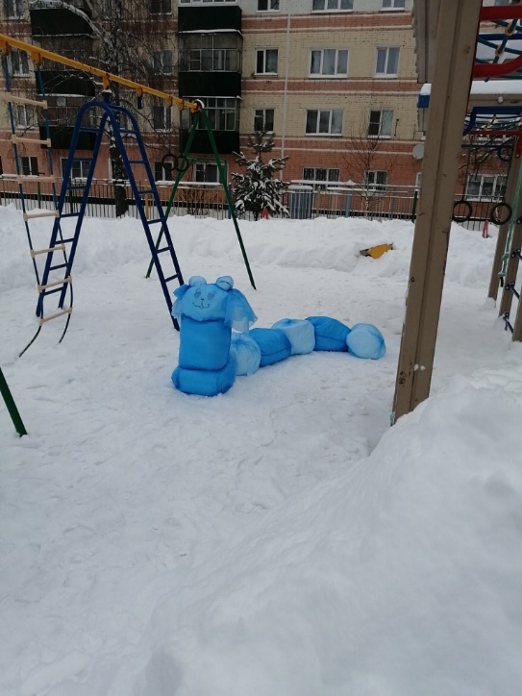
Состояние зимней спортивной площадки
На спортивной площадке инструктор по физической культуре совместно с музыкальными руководителями сделали: постройки для прыжков, метания, дорожки для бега, валы, барьеры для перешагивания.
Все это разнообразило проведение физической культуры на воздухе.

Slide 9
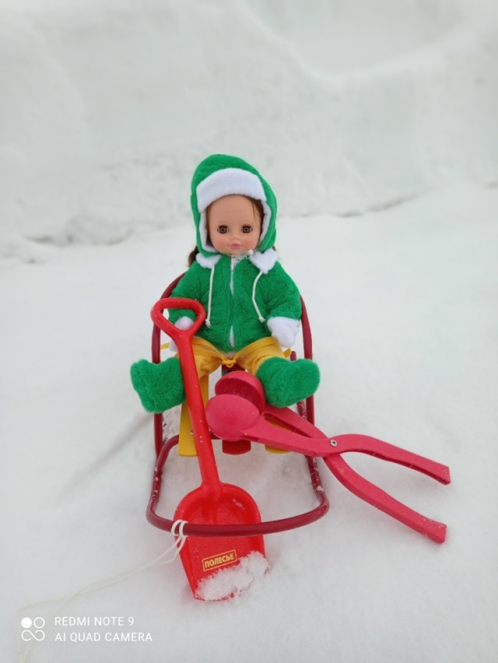
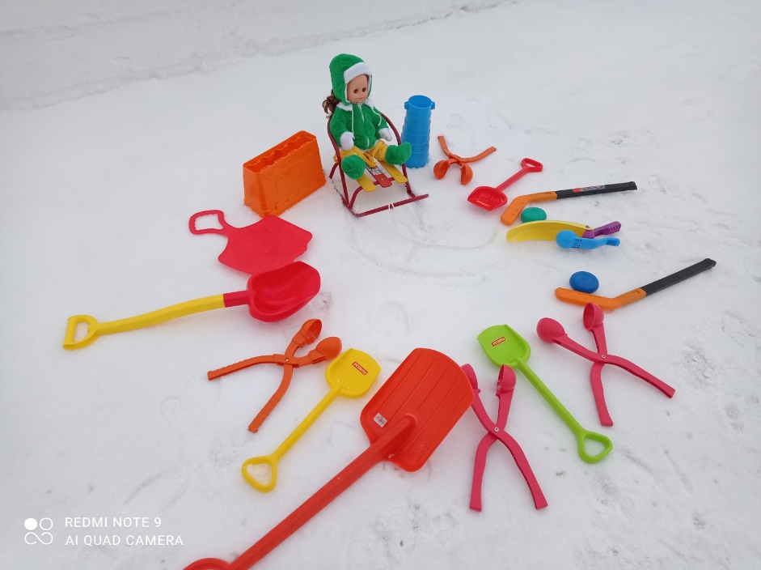
Игровое оборудование
В каждой возрастной группе имеется выносной материал для проведения спортивных игр и игр на свежем воздухе.

Slide 10
Безопасность и практичность используемого спортивного оборудования
Территория нашего детского сада не только рационально оборудована, эстетично оформлена, но и максимально безопасна для прогулок детей, особое значение мы придаем профилактике травматизма во время проведения прогулок.
Во время проведения прогулок случаев травматизма не было.

Slide 11
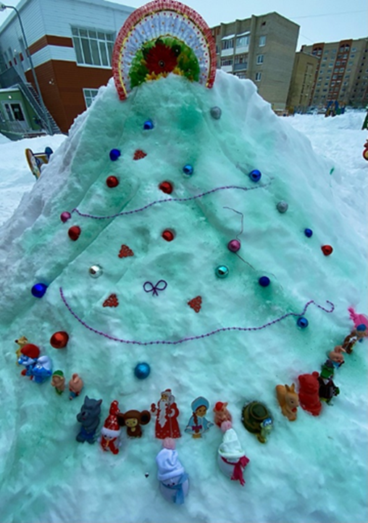
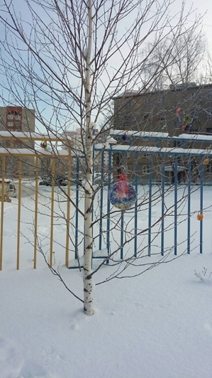
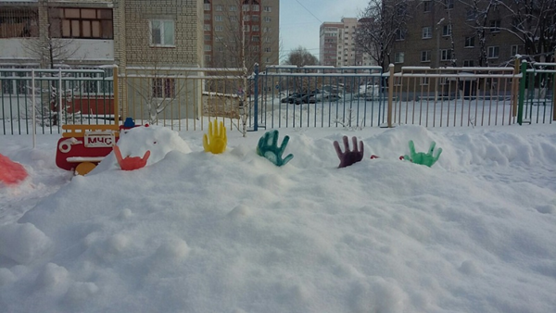
На верандах младших групп можно увидеть разноцветные льдинки, которые развешаны на деревьях, разложены на снегу.

Slide 12
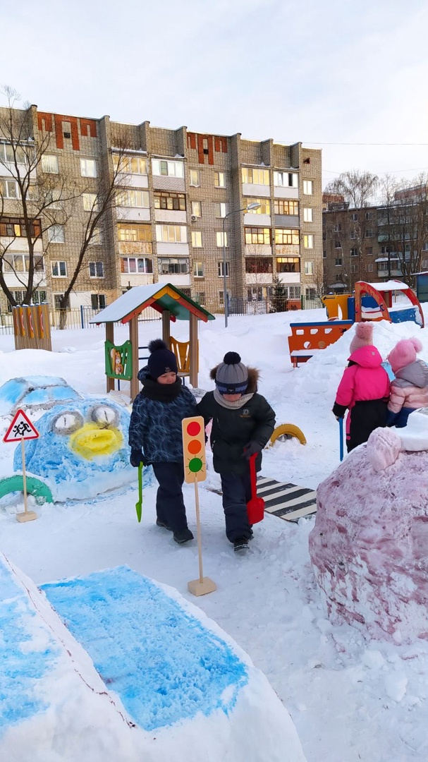
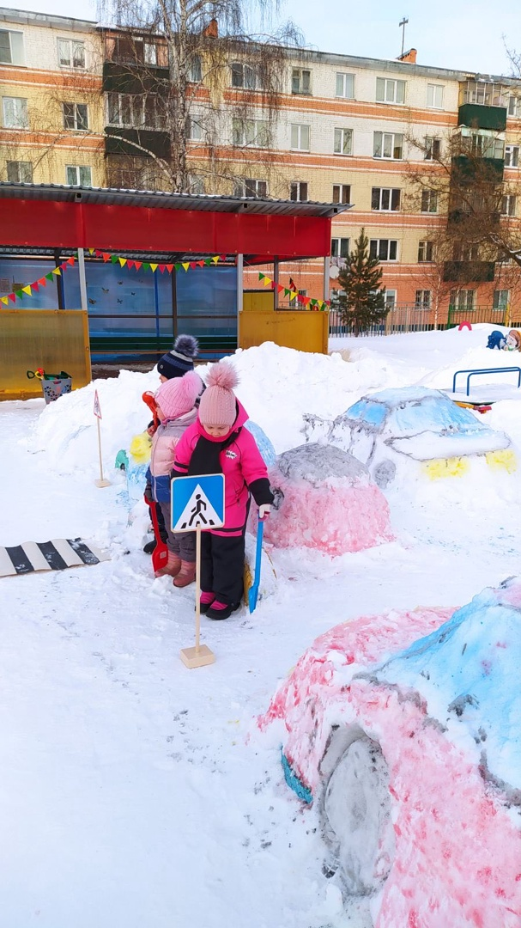
В средних группах участки были оформлены такими постройками, как: машина ДПС, грузовой и легковой автомобили и герои мультфильма Смешарики, дорожные знаки и пешеходный переход, лабиринт, горка.
Все эти постройки служат для проведения бесед и обыгрывания сюжетно – ролевых игр с детьми о правилах дорожного движения.

Slide 13
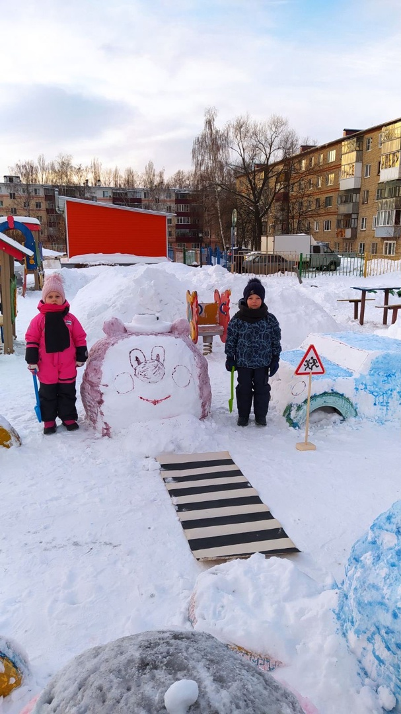
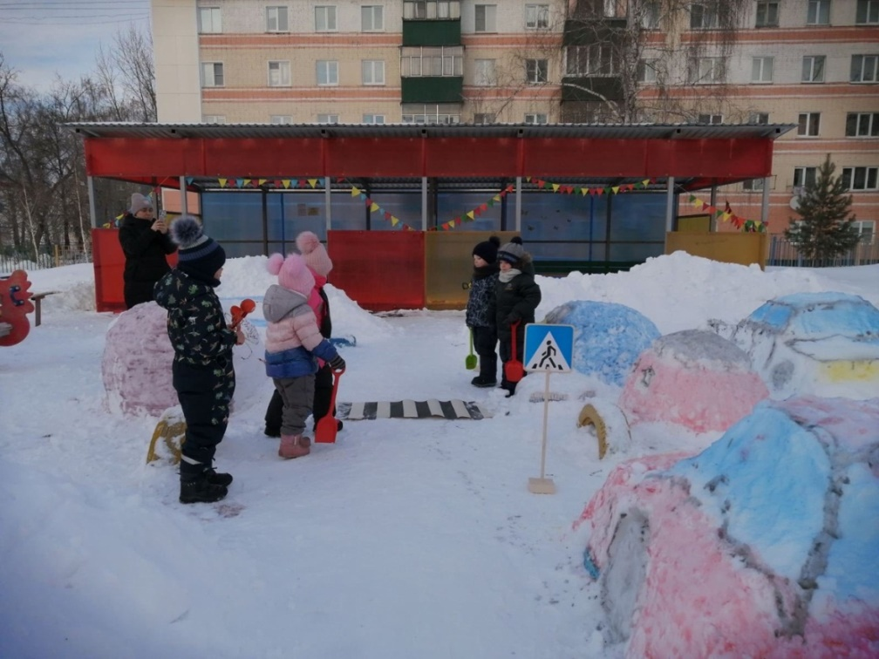

Slide 14
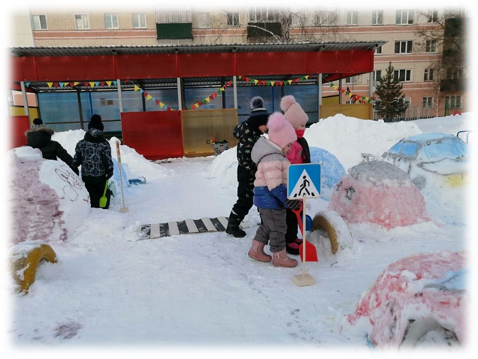
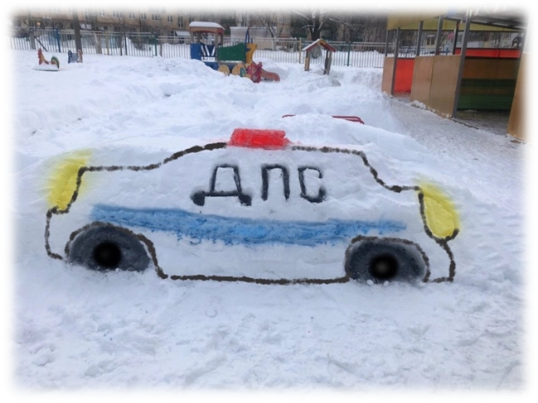

Slide 15
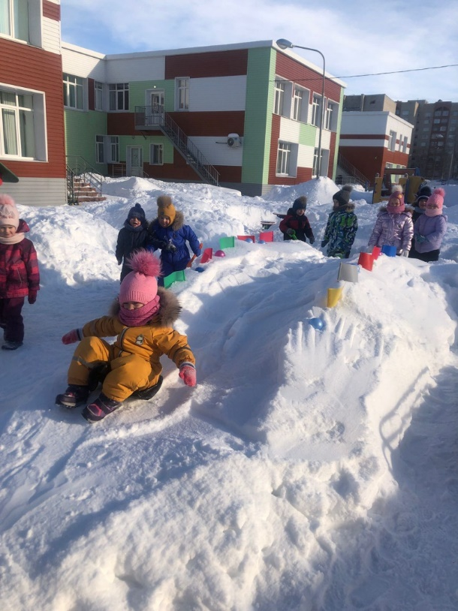
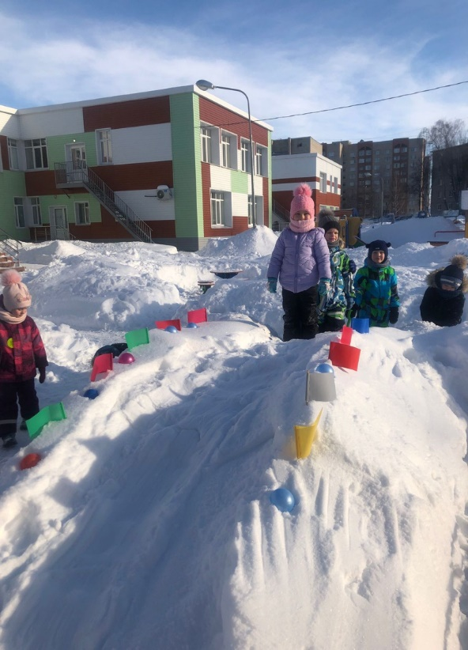
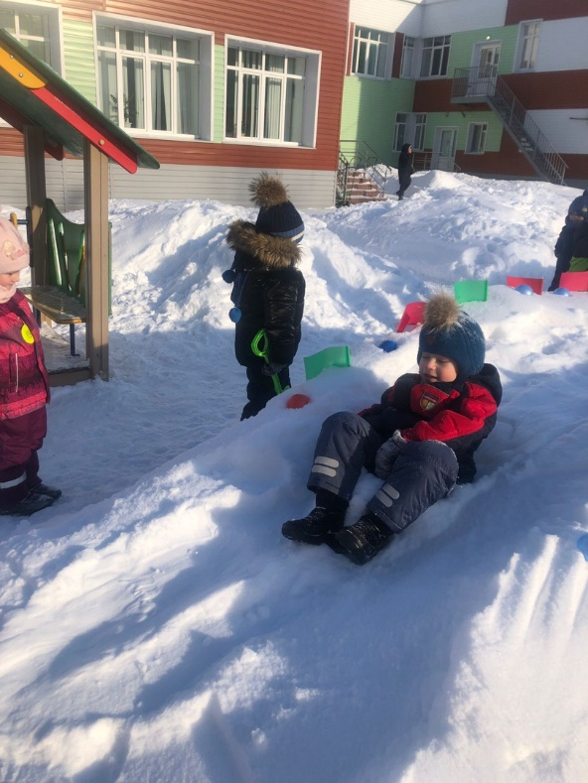

Slide 16
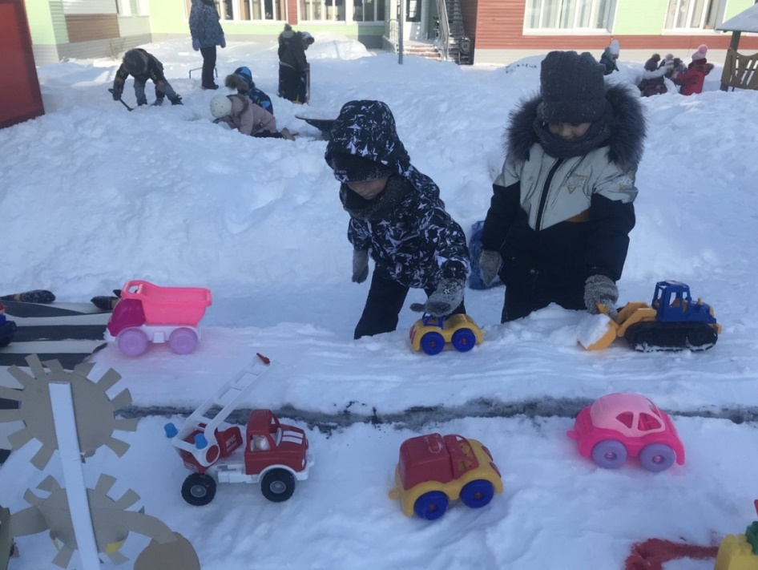
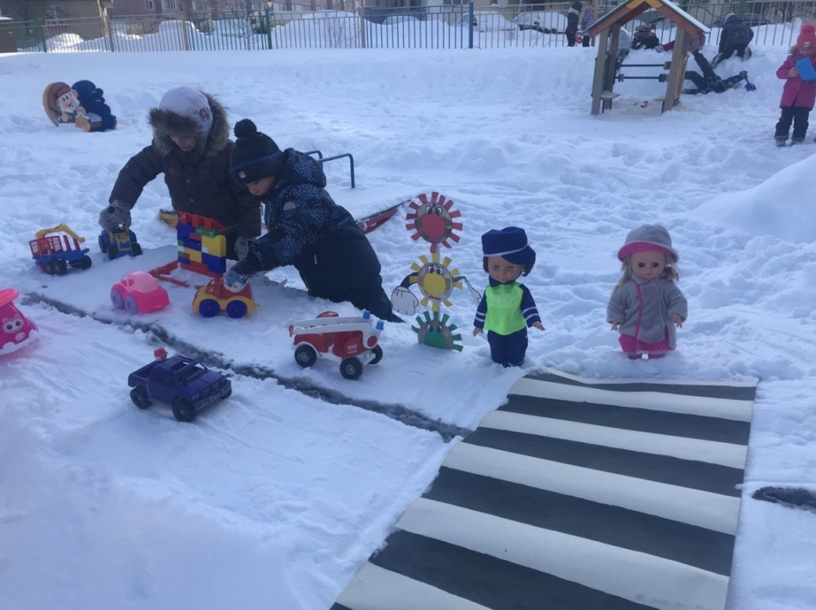
Среди построек старших и подготовительных групп можно увидеть: «тротуары», дорожную разметку, такую как: пешеходный переход, по которым может свободно передвигаться игрушечные машины – специализированная техника (пожарная машина, грузовик, бульдозер).
Играя дети повторяют правила дорожного движения!

Slide 17
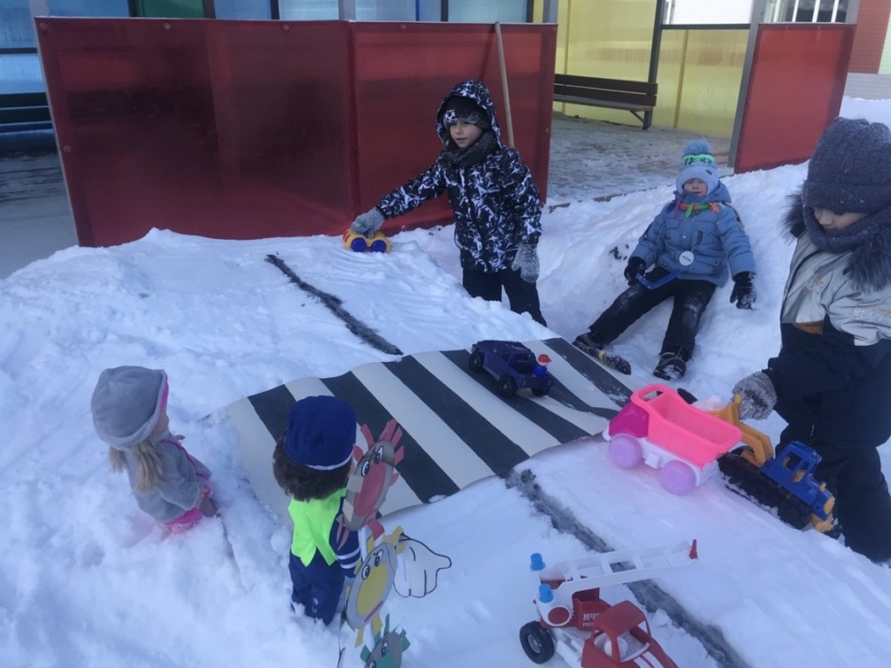
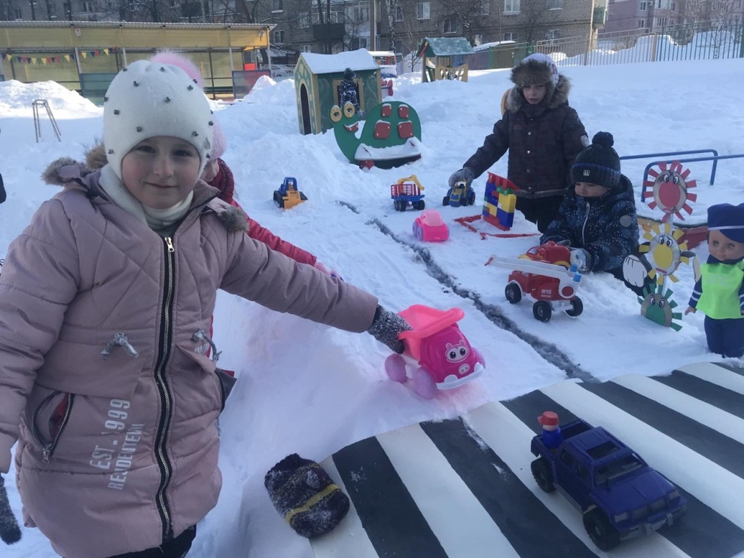

Slide 18
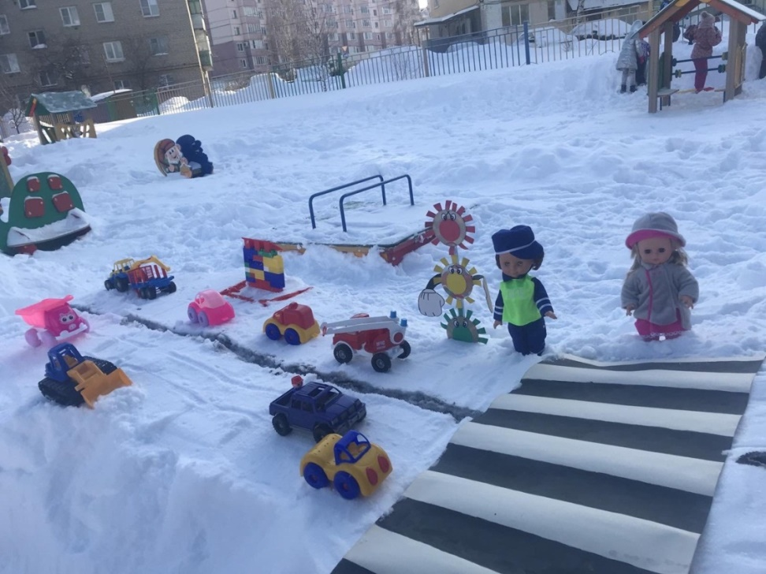
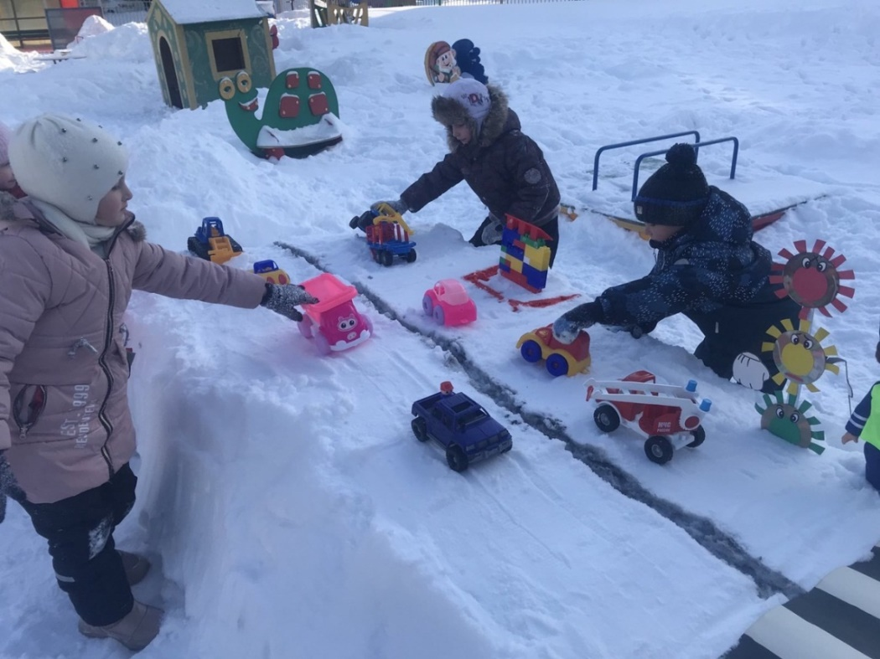

Slide 19
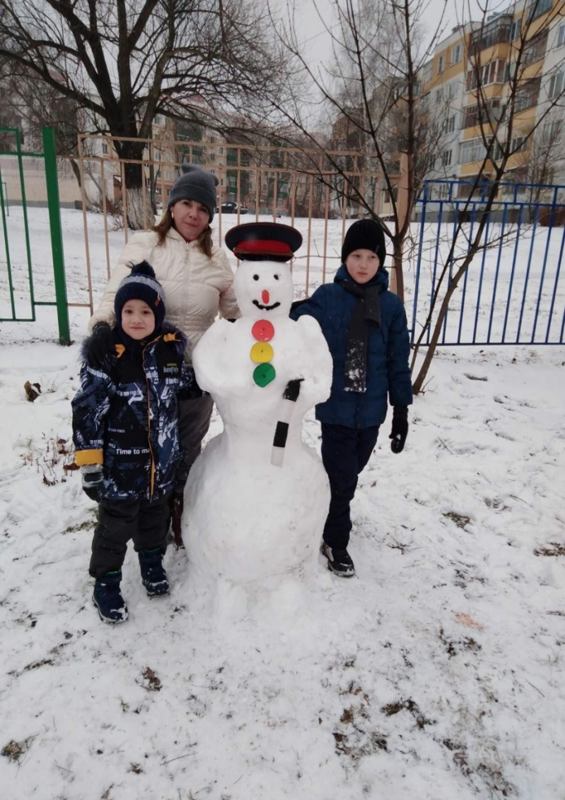
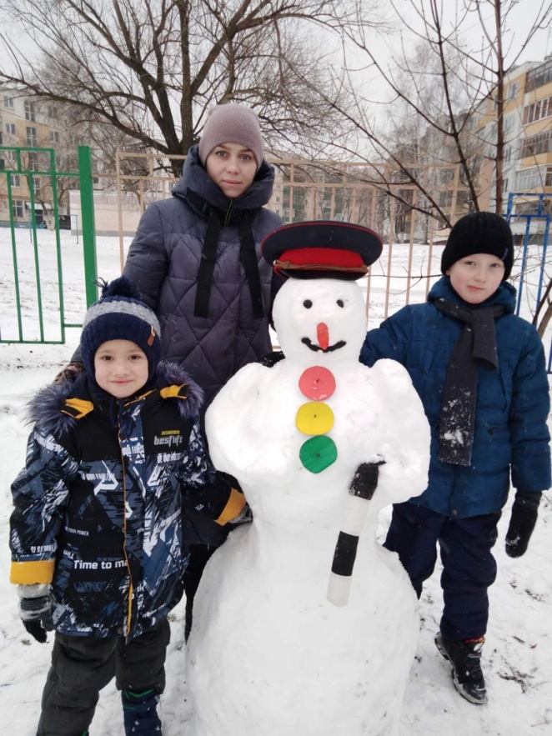
В нашем ДОО есть группа компенсирующей направленности, для детей с задержкой психического развития.
Педагоги этой группы построили для своих детей такие постройки как: снеговик – инспектор ДПС, снежные горки и чудо ёлку со знаками дорожного движения.
Воспитанники совместно с воспитателем могут организовывать сюжетные и подвижные игры.

Slide 20
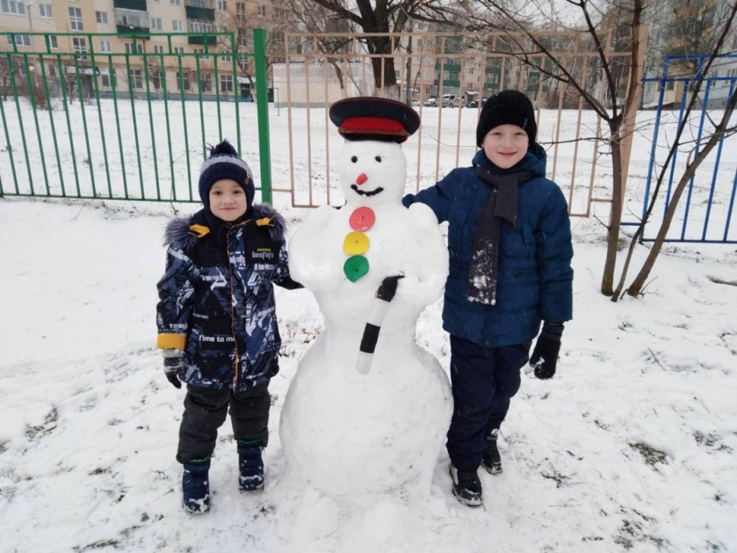
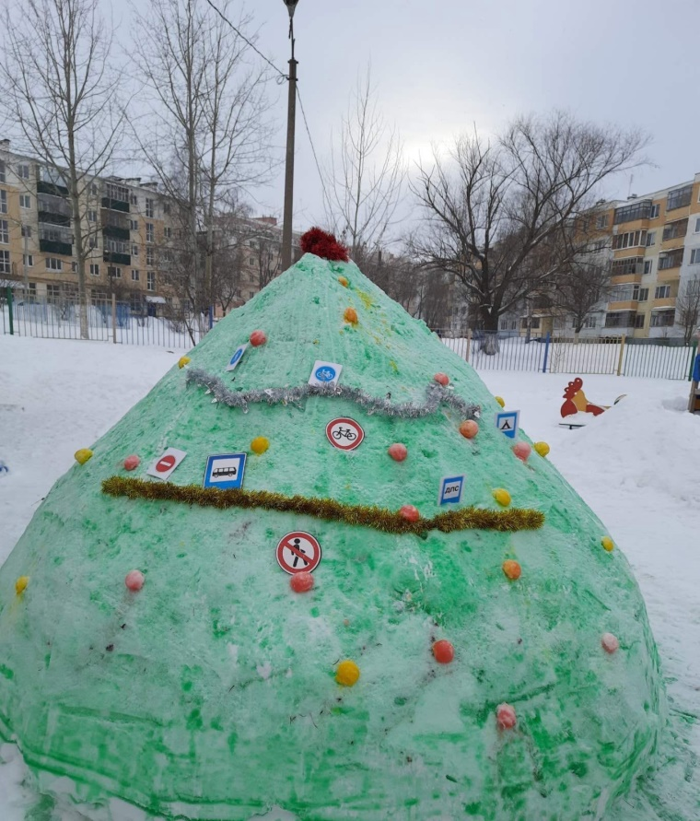

Slide 21
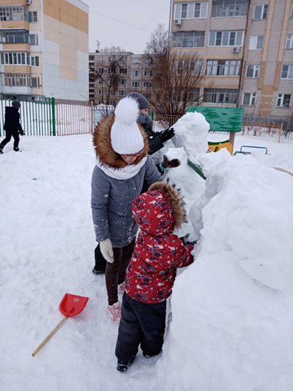
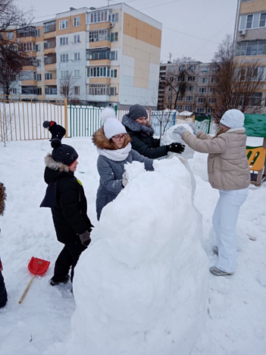
Все постройки
строили совместно с детьми

Slide 22
Соблюдайте правила дорожного движения вместе с нами!!!

